Slide 1
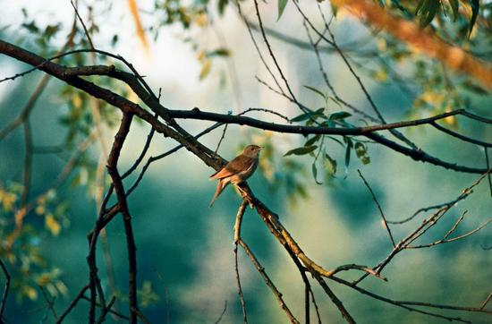
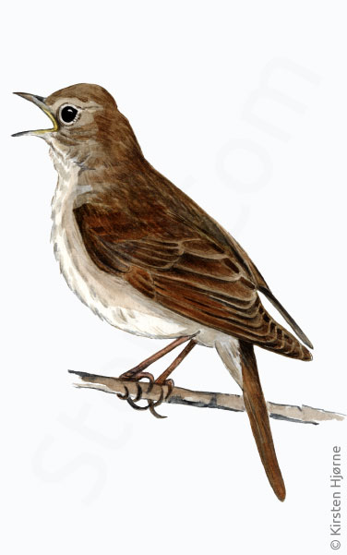
Nattergalen, kender du den?
Musik: Niels Bystrup 1983, Tekst: Per Borgsten
1/3
Nattergalen kender du den
Og har du hørt den synge i de store, mørke skove?
Lille sanger, du er min ven,
Hvornår får jeg mon lov at høre dig igen?
Inde midt i skoven kan man finde dig,
Men sig mig; Tænker du engang i mellem lidt på mig?
Hvis du kalder tager jeg af sted,
og flyver du mod fremmede lande, ta´r jeg med.

Slide 2
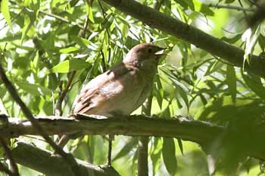
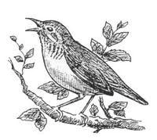
2/3
Nattergal, du er lille og grå,
Men dine sange kan fortrylle mine triste tanker.
Du får mig til at tænke – forstå,
at der er meget, man ska´kæmpe for at nå.
Når du synger, er det om et drømmeland,
Som vi skal ud og finde sammen – og jeg tror, vi kan.
Se, vi flyver – vi er på vej,
den lange rejse er begyndt for dig og mig.

Slide 3
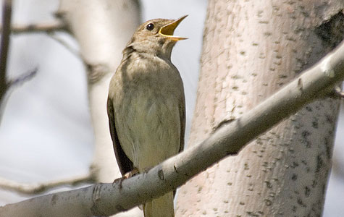
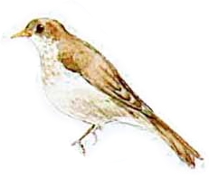
3/3
Vi har fløjet tusinde mil,
Og vi er kommet til det lykkelige drømmerige.
Her er sange, varme og smil,
og her ved kilden ka´vi ta´et lille hvil.
Da jeg er tilbage i mit eget land,
er der så meget, der går langt ud over min forstand.
Nattergal, du er lille og grå.
Men dine sange må vi lære at forstå.

